Slide 1


FÁRMACOS ANTIPSICÓTICOS
Alunas: Allini Fernandes Santos
Amanda Braga Munuera
Professoras responsáveis: Carmen Weber Dalazen
Thais Amorim Aquino

Slide 2
DEFINIÇÃO
Neurolépticos, anti-esquizofrênicos ou tranquilizantes maiores;
Tratamento de esquizofrenia;
Transtorno psicótico - prejuízo grosseiro do contato com a realidade, percepção inadequada e persistente do mundo externo.
Revolução no tratamento das psicoses há 50 anos - diminuição acentuadamente o números de hospitalizações em instituições mentais.

Slide 3
ESPECTRO DA ESQUIZOFRENIA
SÍNDROME HETEROGÊNEA – ausência de sinal patognomônico;
Epidemiologia
1% população mundial, todas sociedades;
Homem: precoce, sintomas negativos, 10-25 anos;
Mulher: tardio, sintomas positivos, 25 – 35 anos e depois > 40-45 anos;
Densidade populacional > 1 milhão habitantes.

Slide 4
ESPECTRO DA ESQUIZOFRENIA
Anormalidades em um ou mais dos 05 domínios:
1. Delírios (persecutório, grandeza, de referência, eteromaníacos, niilistas, somáticos);
2. Alucinações: principalmente auditivas, seguida de visuais;
3. Pensamento ou discurso desorganizado;
4. Comportamento motor grosseiramente desorganizado ou anormal;
5. Sintomas negativos (expressões emocionais diminuídas e avolia).

Slide 5
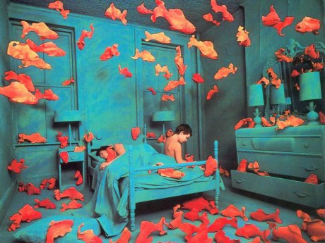
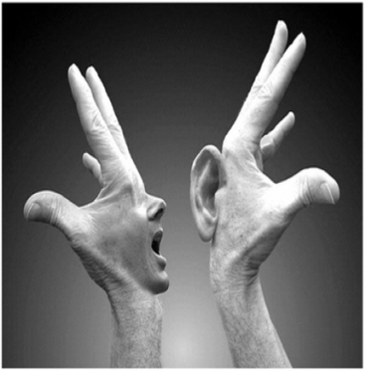
DELÍRIOS X ALUCINAÇÕES

Slide 6
ABORDAGEM NEUROANATÔMICA
  Aumento do tamanho ventricular;
  Diminuição do córtex pré-frontal e hipocampo - diminuição do tamanho do neurônio;
  Cérebros de esquizofrênicos - 30 - 50% de diminuição na expressão de mielina no córtex pré-frontal e hipocampo .

Slide 7
X

Slide 8
FISIOPATOLOGIA
HIPÓTESE DA DOPAMINA
Hiperatividade dopaminérgica – motivo desconhecido;
Outros neurotransmissores - subatividade do glutamato, alterações de serotonina (5-TH), noradrenalina e gaba;
Envolvimento de fatores genéticos (Co-herança de 50% em gêmeos monozigóticos).

Slide 9
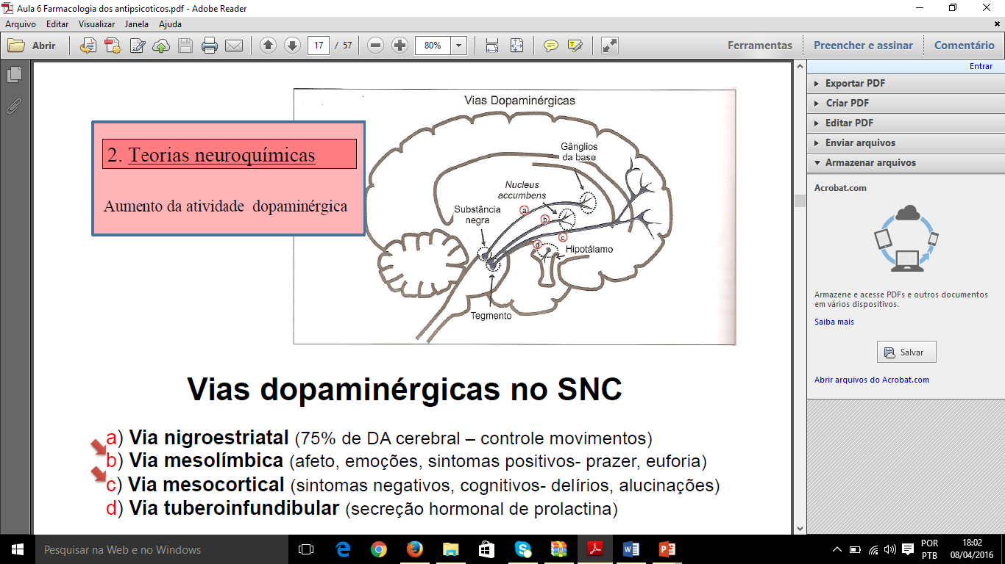

Slide 10
CLASSIFICAÇÃO DOS ANTIPSICÓTICOS
ANTAGONISTAS DA DOPAMINA
ANTIPSICÓTICOS TÍPICOS
ANTIPSICÓTICOS ATÍPICOS

Slide 11
CLASSIFICAÇÃO DOS ANTIPSICÓTICOS
ANTIPSICÓTICOS DE PRIMEIRA GERAÇÃO/ TÍPICOS/ CLÁSSICOS/ CONVENCIONAIS – ANTAGONISTAS DA DOPAMINA
- Primeiras drogas usadas no tratamento da Esquizofrenia;
Sintomas positivos;
Grande incidência de efeitos colaterais - uso bastante reduzido nos últimos tempos.

Slide 13
MECANISMO DE AÇÃO DOS ANTIPSICÓTICOS

Slide 14
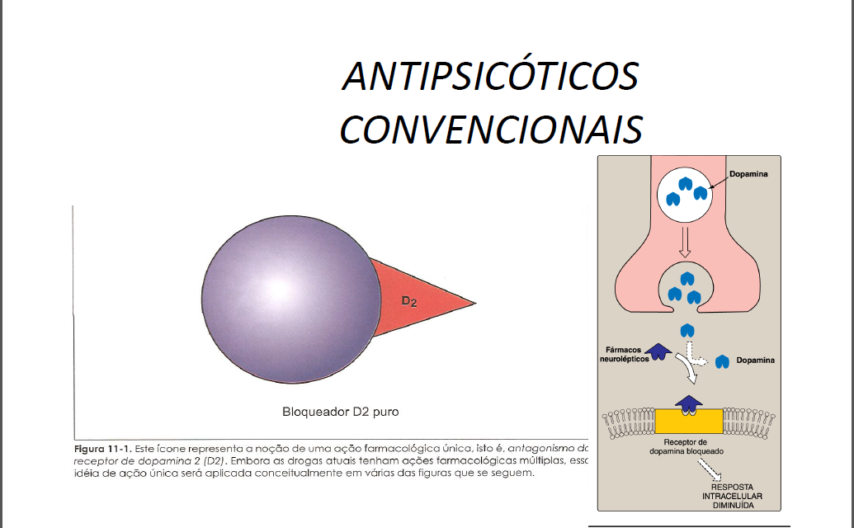

Slide 15
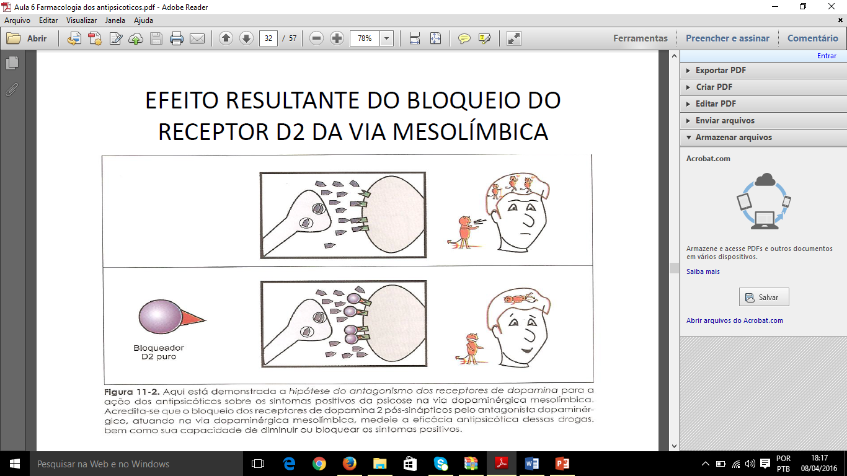

Slide 16
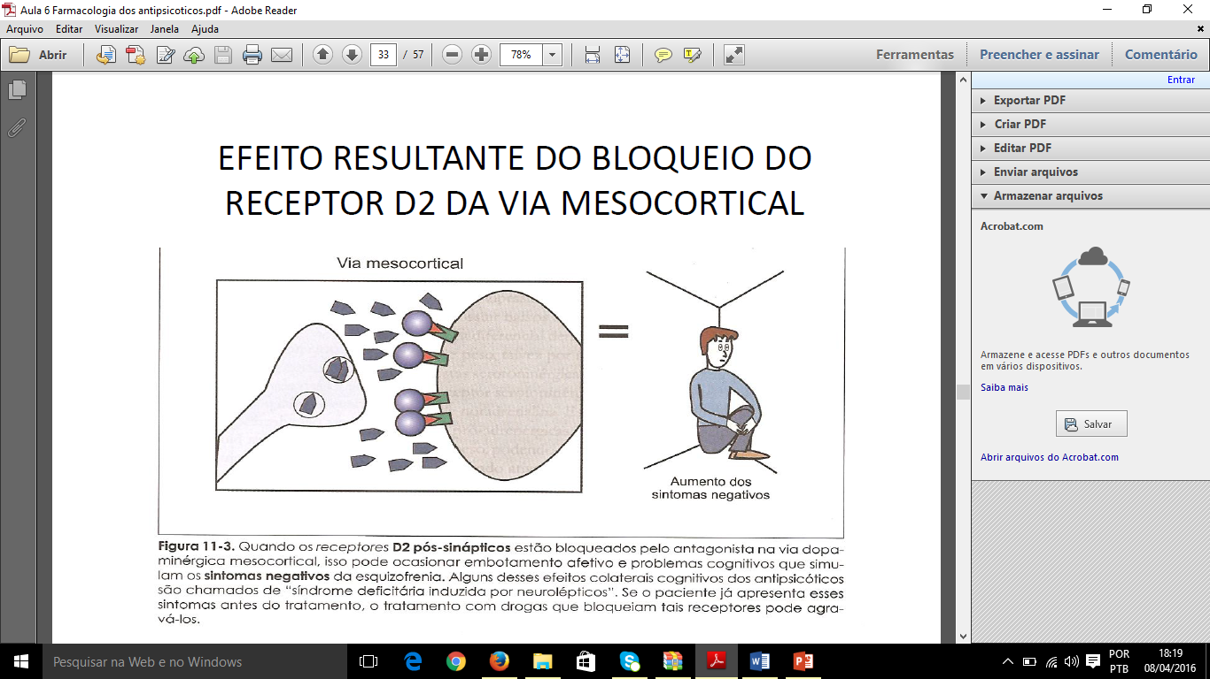

Slide 17
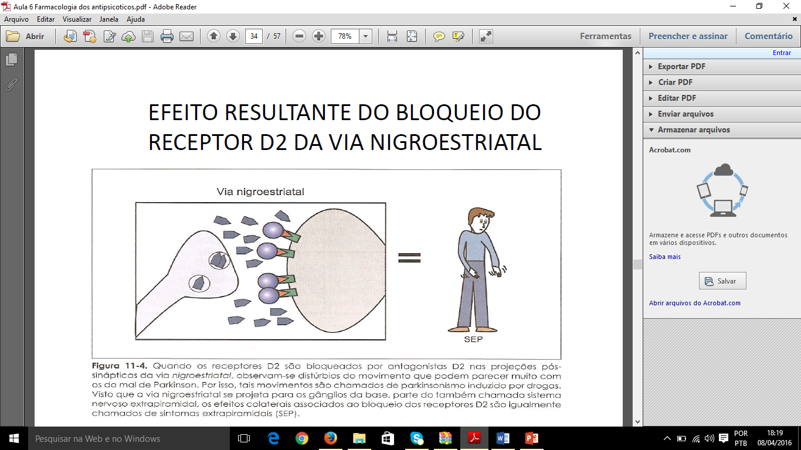
Distonias agudas
Distonias tardias

Slide 18
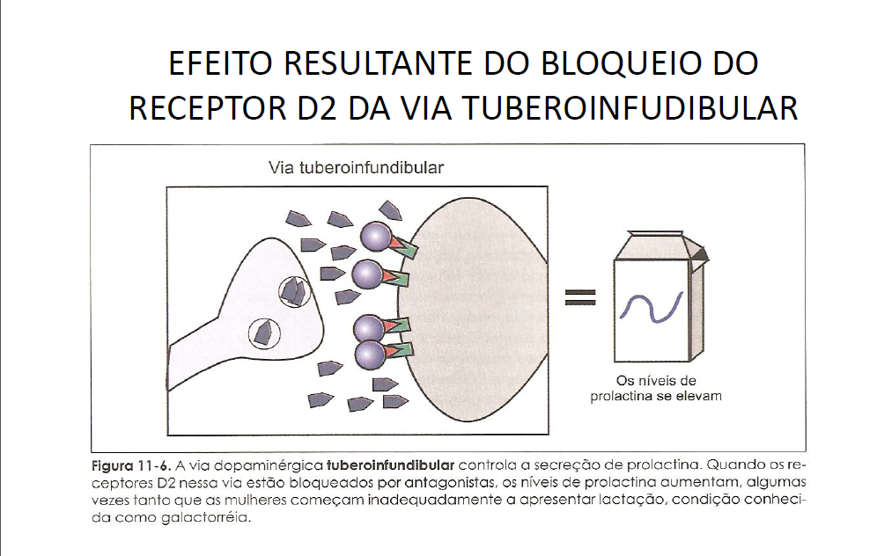

Slide 19
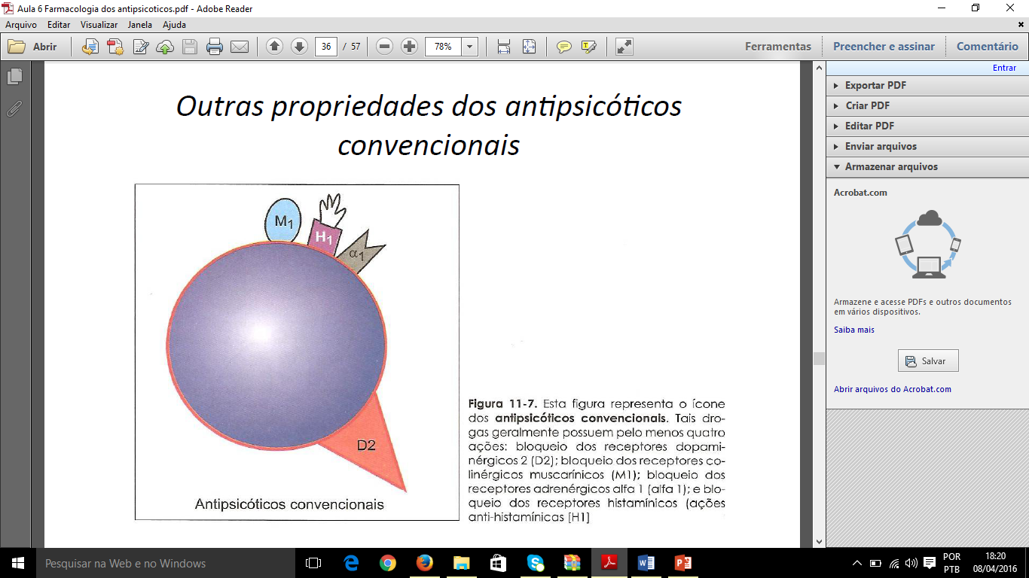

Slide 20
2) ANTIPSICÓTICOS DE SEGUNDA GERAÇÃO OU ATÍPICOS
Antagonista dos receptores de dopamina D2 e serotonina;
Sintomas positivos e negativos.
Menores efeitos colaterais motores ou o fazem em mínima escala, baixo potencial para causar a elevação dos níveis séricos de prolactina e também atuam em outras dimensões dos sintomas de esquizofrenia (cognitivo, agressivo e sintomas depressivos).
Representantes: Clozapina, Risperidona, Quetiapina, Olanzapina, Setindol, Ziprasidona, Aripiprazol e Amisulprida.

Slide 21
2) ANTIPSICÓTICOS DE SEGUNDA GERAÇÃO OU ATÍPICOS
Aumento do risco de de efeitos metabólicos (ganho de peso, hiperglicemia e desregulação dos lípidos), eventos cerebrovasculares adversos (acidente vascular cerebral, em particular), e eventos adversos cardiovasculares (particularmente prolongamento da freqüência cardíaca intervalo QT corrigido do eletrocardiograma).
Efeitos adversos metabólicos maiores com clozapina (AGRANULOCITOSE) e olanazapinA (GANHO DE PESO E SEDAÇÃO), intermediário com risperidona e quetiapina (GANHO DE PESO E SEDAÇÃO), e relativamente mínima com ziprasidona e aripiprazol.

Slide 23
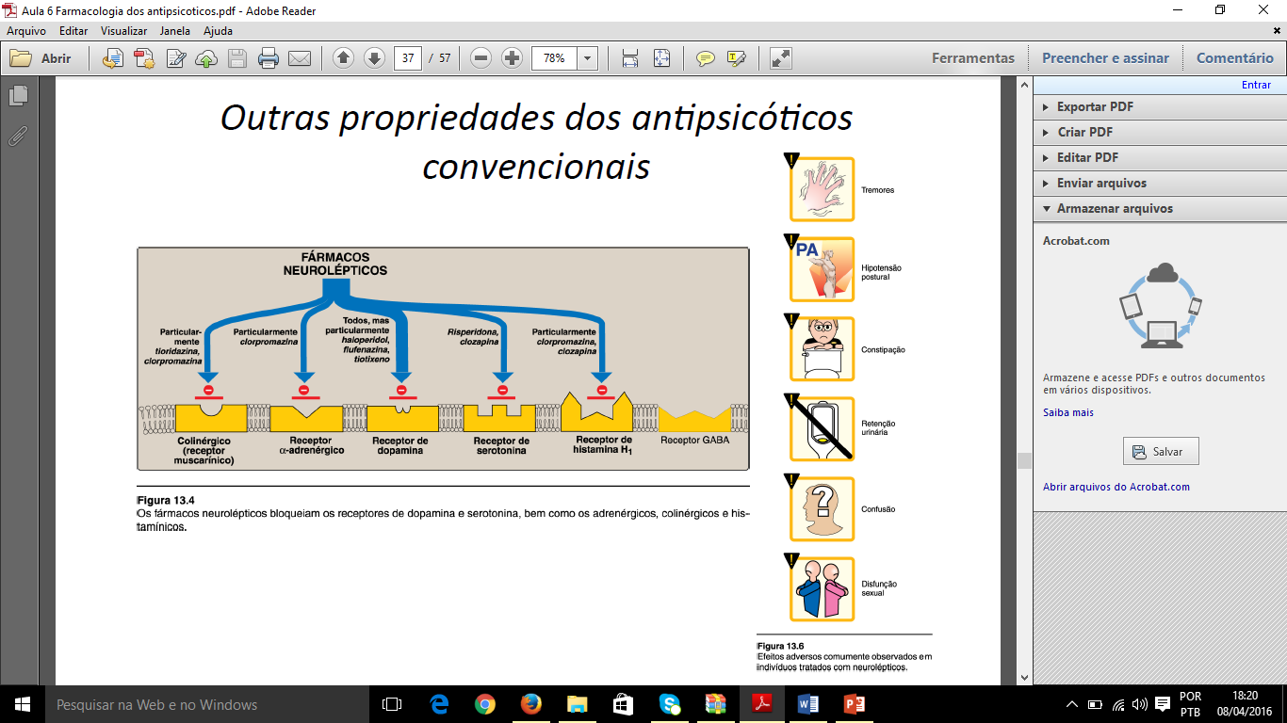

Slide 24
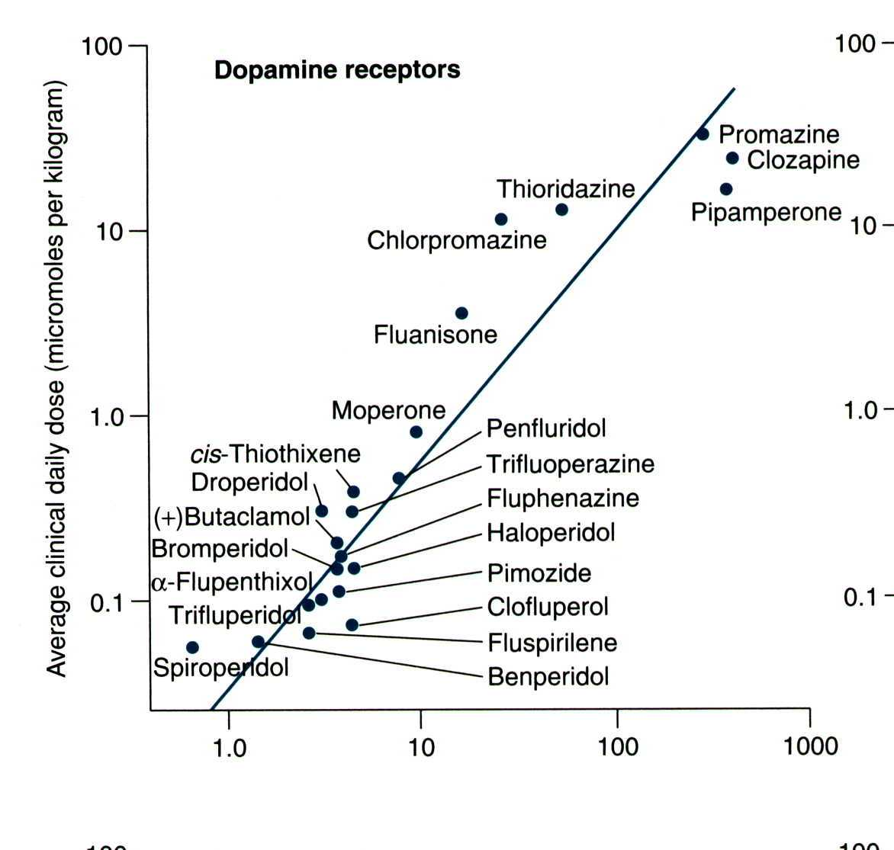
ESCOLHA DA MEDICAÇÃO X POTÊNCIA

Slide 25
ESCOLHA DA MEDICAÇÃO
Não existe superioridade de uma droga em relação à outra;
Clozapina e Olanzapina melhores que Haloperidol;
Rispiridona e Olanzapina – largamente usadas;
Atípicas – primeira escolha devido menores efeitos colaterais e não gera discinesias tardias;
Doses amplas: início com pequenas doses e fracionadas;
Resistentes à duas ou três drogas – candidato à Clozapina;
Geralmente não é feita associação de drogas.

Slide 26
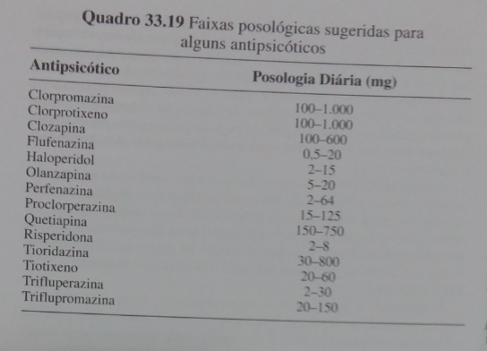

Slide 27
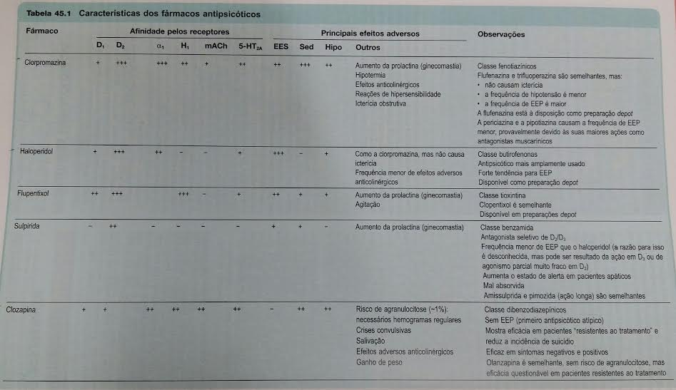

Slide 28
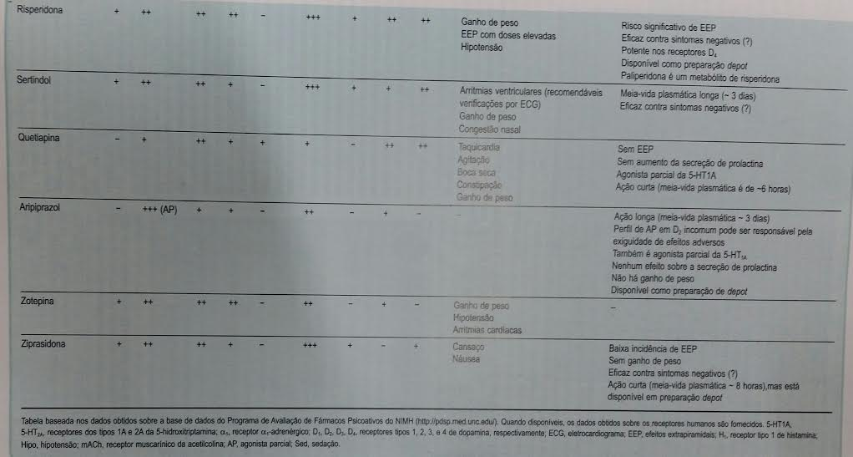

Slide 29
NOVAS PERSPECTIVAS
65 drogas disponíveis atualmente para tratamento da Esquizofrenia pela FDA.
Lurasidona: antagonista de alta afinidade dos receptores D₂, 5-HT_{2A} e 5-HT₇, de afinidade intermediária do receptor α_{2C} adrenérgico e de baixa afinidade do receptor α_{2A} adrenérgico. O fármaco também age como agonista parcial do receptor 5-HT_{1A} e, notavelmente, não tem ação nos receptores H₁ de histamina e M₁muscarínico, o que explica em parte a promessa de reduzir efeitos como sonolência e sedação.

Slide 30
CASO CLÍNICO
A.F.C., feminino, 56 anos, branca, casada, procedente de MG, reside em Rio Verde há 20 anos, cursou até 4ª serie.
QUEIXA PRINCIPAL : acompanhante refere agitação, fala muito, sai de casa sem motivo e comprando muito sem necessidade.
HMA: A paciente A.F.C. veio acompanhada de suas filhas, pois a mesma não concordava em ser consultada, alegando que nunca esteve em um estado tão favorável. As filhas relatam que a paciente já fazia tratamento, e que apresentava períodos depressivos, de extrema apatia, não saindo de seu quarto nem querendo tomar banho e fazer higiene pessoal, mas com o uso de AD (antidepressivo) melhorava demais, ficando agitada, falando muito e comprando, em que necessitava nesse período de vigilância constante, pois acumulava dívidas. Descreveu que nesses cinco anos teve cinco episódios de depressão e dois episódios de euforia. Relatam que tinha entre os episódios “períodos de calmaria”. Refere que após a euforia a paciente tinha muita culpa pelos transtornos que trazia aos familiares. Diagnóstico de transtorno bipolar I episódio recente maníaco.

Slide 31
HF: nega antecedentes psiquiátricos na família.
HPP: Hipotireoidismo e alto colesterol, faz uso de Puran T4 100 mg/dia e sinvastatina
Tratamentos psiquiátricos anteriores:
Há cinco anos tratamento de depressão e ansiedade, fez uso de imipramina 75 mg ao dia, bromazepam 9 mg ao dia, fluoxetina 40 mg ao dia, Hyperecum perfuratum (erva de São João) 300 mg/dia.
Exame físico e laboratorial:
Exame físico e exames de química do sangue, hemograma, tomografia computadorizada do encéfalo e testes cognitivos não apresentaram alteração.
Teste de função da tireóide, alguma evidência de hipofunção, sem sinais clínicos.

Slide 32

Estado mental atual: Apresenta-se com maquiagem em excesso, orientada, agitação motora, verborreica, linguagem em progressão acelerada, irritada, dificuldade de permanecer sentada na consulta, loquacidade, diminuição da necessidade de sono, envolvimento acentuado em atividades prazerosas.
QUAL A HIPÓTESE DIAGNÓSTICA NESSE CASO?
QUAL A MELHOR CONDUTA?

Slide 33
MANIA
Afeta o humor e as funções vegetativas, como sono, cognição, psicomotricidade e nível de energia.
Em um episódio maníaco clássico, o humor é expansivo ou eufórico, diminui a necessidade de sono, ocorre aumento da energia, de atividades dirigidas a objetivos(por exemplo, o paciente inicia vários projetos ao mesmo tempo), de atividades prazerosas, da libido, além de inquietação e até mesmo agitação psicomotora.
O pensamento torna-se mais rápido, podendo evoluir para a fuga de idéias. O discurso é prolixo, pressão para falar e tangencialidade.
As idéias costumam ser de grandeza, podendo ser delirantes.
Geralmente a crítica está prejudicada e os ajuizamentos emitidos se afastam da realidade do paciente.

Slide 34
PELO DSM V o episódio maníaco se constitui por:
Um período distinto de humor anormal e persistentemente elevado, expansivo ou irritável e aumento anormal e persistente da atividade ou energia, com duração mínima de quatro dias consecutivos e presente na maior parte do dia, quase todos os dias.
Durante o período de perturbação do humor e aumento de energia e atividade, três (ou mais) de sintomas como: autoestima inflada ou grandiosidade; redução da necessidade de sono; mais loquaz que o habitual ou pressão para continuar falando; fuga de ideias; distratibilidade; aumento da atividade dirigida a objetivos ou agitação psicomotora; envolvimento excessivo em atividades com elevado potencial para consequências dolorosas.

Slide 35
EPISÓDIO DEPRESSIVO MAIOR
A. Cinco (ou mais) dos seguintes sintomas estiveram presentes durante o mesmo período de duas semanas e representam uma mudança em relação ao funcionamento anterior; pelo menos um dos sintomas é (1) humor deprimido ou (2) perda de interesse ou prazer.
1. Humor deprimido na maior parte do dia, quase todos os dias; 2. Acentuada diminuição de interesse ou prazer em todas ou quase todas as ações; 3. Perda ou ganho significativo de peso sem estar fazendo dieta (ou redução ou aumento no apetite quase todos os dias; 4. Insônia ou hipersonia quase diária; 5. Agitação ou retardo psicomotor quase todos os dias; 6. Fadiga ou perda de energia quase todos os dias; 7. Sentimentos de inutilidade ou culpa excessiva ou inapropriada; 8. Capacidade diminuída para pensar ou se concentrar, ou indecisão quase todos os dias; 9. Pensamentos recorrentes de morte, ideação suicida recorrente, tentativa de suicídio ou plano específico para cometer suicídio

Slide 36
TRANSTORNO BIPOLAR TIPO 1 E 2
Para diagnosticar transtorno bipolar tipo I, é necessário o preenchimento dos critérios para um episódio maníaco. O episódio maníaco pode ter sido antecedido ou seguido por episódios hipomaníacos ou depressivos maiores (critérios do DSM V)
  HIPOMANIACO: a diferença do maníaco é que este não chega a causar prejuízos no funcionamento social ou profissional.
Para diagnosticar transtorno bipolar tipo II, é necessário o preenchimento dos critérios para um episódio hipomaníaco atual ou anterior E os critérios para um episódio depressivo maior atual ou anterior (DSM V)

Slide 37
LÍTIO
Droga estabilizadora do humor.
Século XIX: usado em pacientes com GOTA.
Em 1940: usado em pacientes hipertensos;
Em 1949: descoberto como tratamento efetivo em transtorno bipolar.
É um cátion monovalente que substitui o sódio, potássio, magnésio e cálcio.
Número atômico 3 e peso atômico 6,939.
Íon inorgânico, administrado na forma de carbonato de lítio geralmente.

Slide 38
FARMACOCINÉTICA
Quase completamente absorvido por VO.
Absorção completa em 8 horas.
Concentração sanguínea máxima é observada 2 a 4 horas após a ingestão.
Livre não sangue, não ligada a proteínas plasmáticas.
Lenta passagem pela BHE.
Excretado quase exclusivamente pelos rins.
Excreção rápida nas primeiras 6-12 horas após o pico de concentração e posteriormente eliminação lenta por 10 a 14 dias.
T ½ 24-28 horas.
Concentração plasmática alvo: 0,6 a 1,4 mEq/L

Slide 39
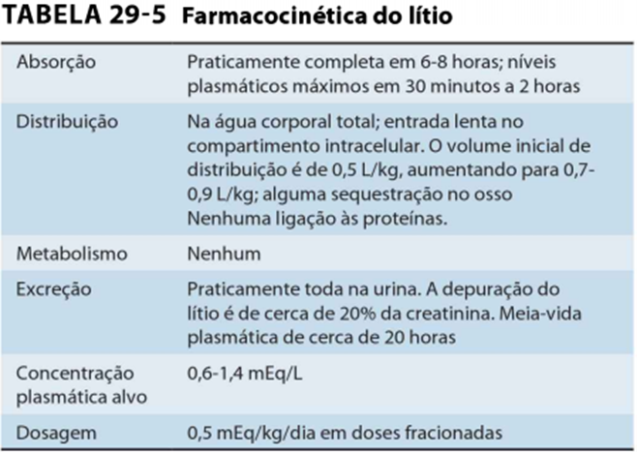

Slide 40
FARMACODINÂMICA
Inibe diretamente duas vias de transdução de sinais
  Suprime a sinalização do INOSITOL pela depleção de inositol intracelular;
  inibe o glicogênio sintase cinase-3 (GSK-3), que é um componente de diversas vias de sinalização intracelulares (via de sinalização da insulina/fator de crescimento insulino-símile; fator neurotrofico derivado do cérebro –BDNF-; e via Wnt).
    Todas levam a inibição da GSK-3; a GSK-3 fosforila a beta-catenina→interação com fatores de transcrição.
  As vias que são facilitadas dessa maneira modulam o metabolismo energético, proporcionam neuroproteção e aumentam a neuroplasticidade.

Slide 41
Efeitos sobre os eletrólitos e transporte de íons:
  substitui o sódio na geração de potenciais de ação e na troca de Na⁺ - Na⁺ através da membrana inibindo este processo.
  A troca Li⁺ - Na⁺ é gradualmente retardada após a introdução de lítio no corpo.
  Em concentrações terapêuticas (cerca de 1 mmol/L), o lítio não afeta significativamente a troca de Na⁺ - Ca²⁺ ou a bomba Na⁺ / K⁺ -ATPase.
Efeitos sobre segundo mensageiros:
  Inibe o inositol monofosfatase (IMPase) e outras enzimas importante na reciclagem dos fosfoinositideos da membrana, incluindo a conversão do IP2 em IP1 e a conversão do IP1 em INOSITOL →depleção do inositol livre e do PIP2 que é o precursor do IP3 e do DAG.
  O IP3 e o DAG são importantes para a transmissão alfa adrenérgica e muscarinica.
    Atividade dessas vias está aumentada durante um episódio de mania, sendo que o tratamento com lítio diminui a atividade desses circuitos.

Slide 42
Além disso, o lítio pode inibir a ADENILILCICLASE sensível a norepinefrina→ efeitos antidepressivos e antimaníacos
  A síntese de serotonina (5-HT) é influenciada pelo aumento na captação do triptofano, precursor da 5-HT, pelos neurônios. A maior disponibilidade do substrato proporcionada pelo lítio pode tornar sua síntese mais estável.
Também pode desacoplar os receptores de suas proteinas G → efeitos colaterais → poliuria e hipotireoidismo subclinico → podem decorrer de desacoplamentos da vasopressina e dos receptores de TSH de suas proteinas G.
Efeitos do lítio sobre a renovação do fosfoinositol → redução relativa inicial de mioinositol no cérebro humano → ativa uma cascata de iniciação de alterações intracelulares → alterações na sinalização mediada pela proteinocinase C → altera expressão gênica e produção de proteinas implicadas em eventos neuroplasticos de longo prazo →estabilização a longo prazo.

Slide 43
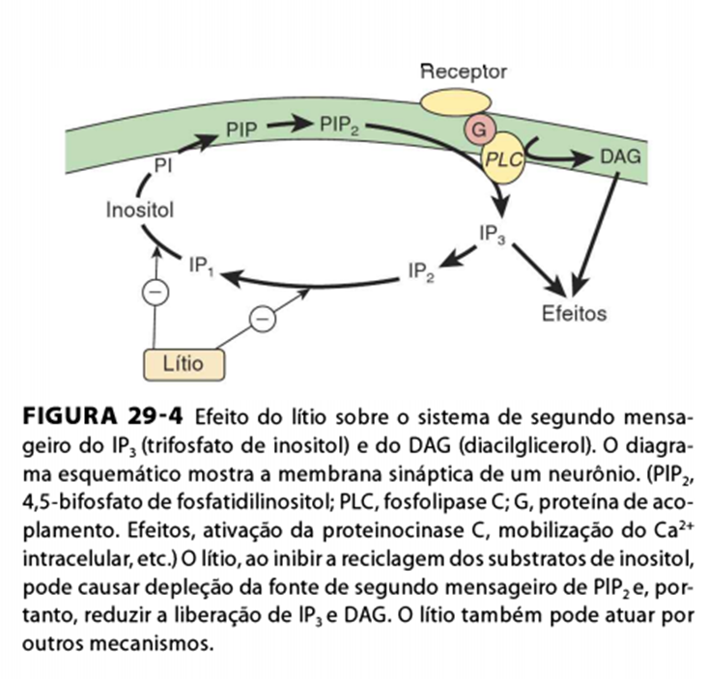

Slide 44
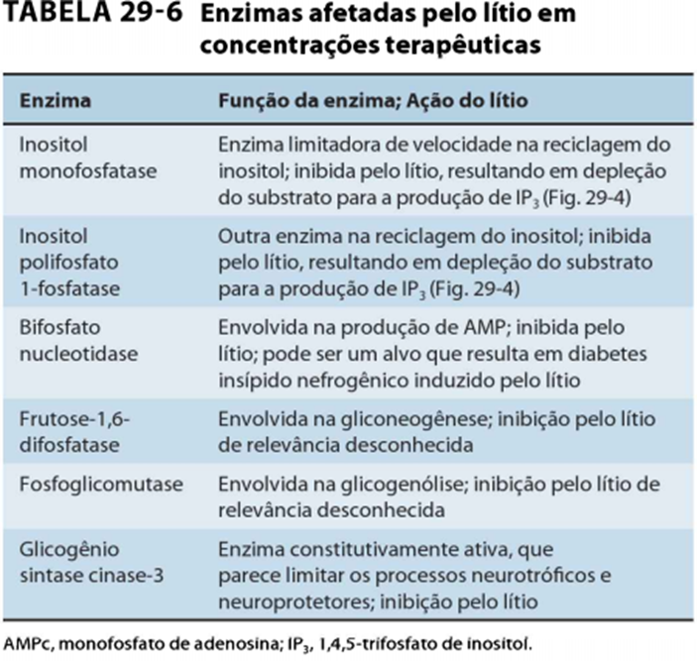

Slide 45
APLICAÇÃO CLÍNICA
Mania: eficaz no tratamento de 70-80% dos casos de mania. Inicio da melhora em 7-14 dias, e a remissão completa da sintomatologia pode necessitar de 30 dias ou mais. Síndrome maníaca não intensa usa-se o lítio isolado, já na grave associa com antipsicóticos
Depressão maior: menos eficaz que antidepressivos, não deve ser usado isoladamente em depressão maior. Adição de lítio pode potencializar a ação dos antidepressivos.
Episódio de depressão no transtorno de humor bipolar: usado em associação com antidepressivos no intuito de prevenir ocorrência de mania secundaria ao uso de antidepressivos.

Slide 46
Profilaxia do transtorno de humor bipolar: diminui a intensidade e/ou frequência dos episódios de mania. Efeito profilático requer 6 meses a 1 ano de uso contínuo. Pouco eficaz nos cicladores rápidos (carbamazepina mais indicado);
Profilaxia da depressão maior recorrente;
Transtorno esquizoafetivo;
Transtornos de personalidade: borderline;
Impulsividade e agressividade.

Slide 47
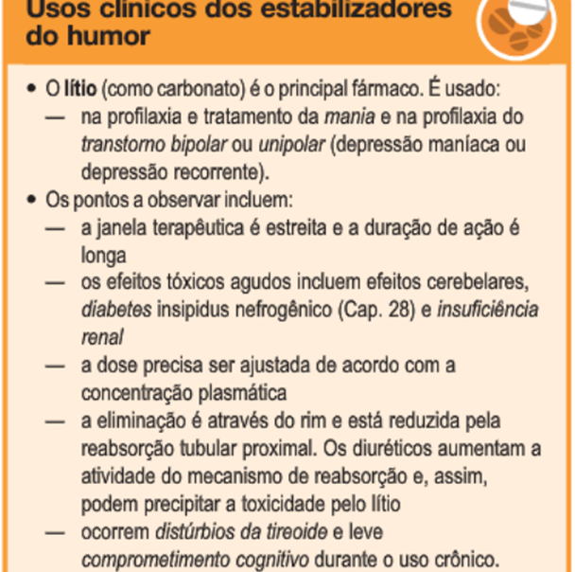

Slide 48
Princípios da utilização clínica do lítio
Exames prévios:
  HPP detalhada
  Laboratoriais: dosagem de creatinina serica e exame qualitativo da urina, TSH, T3, T4, e ECG, B-HCG (pois não deve ser administrado durante a gravidez).
Introdução e posologia: dose inicial de 150 a 300 mg 2x/dia.
  Cinco dias após atinge a fase de equilíbrio (steady-state): dosagem plasmática e ajustar.

Slide 49
MONITORAMENTO:
Determinar concentrações séricas de lítio para avaliar a dose necessária ao tratamento da mania aguda quanto a de manutenção profilática.
Efetuadas 10-12 horas após a ultima dose
Determinar concentração 5 dias após o inicio do tratamento → ajuste de dose se necessário.
TRATAMENTO DE MANUTENÇÃO:
Se crise atual for a primeira do paciente, ou se ele não for confiável: concluir tratamento após resolução do episodio.
Um ou mais episódios por ano → tratamento de manutenção.

Slide 50
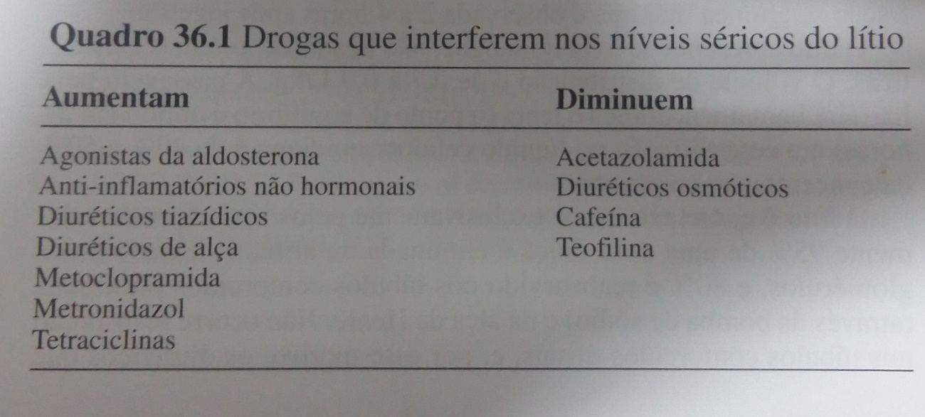
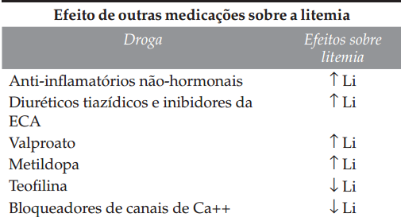
INTERAÇÕES MEDICAMENTOSAS:
Depuração renal do lítio é reduzida em 25% pelos diuréticos (tiazidicos);
Redução da depuração também com AINEs.

Slide 51
EFEITOS COLATERAIS:
Neurológicos e psiquiátricos: tremor, coreoatetose, hiperatividade motora, ataxia, disartria e afasia.
Diminuição da função da tireoide: obter dosagem a cada 6 a 12 meses
Diabetes insipido nefrogênico e efeitos colaterais renais: polidipsia e poliúria, perda de responsividade ao ADH, nefrite intersticial crônica, glomerulopatia por lesão mínima com síndrome nefrótica.
Edema
Efeitos colaterais cardiacos: ion deprime ainda mais o nodo sinusal. Achatamento de onda T ao ECG.
Gravidez: níveis tóxicos no pós parto, pode ser transferido pelo leite materno → intoxicação do RN.
Erupções acneiformes transitórias, foliculite, leucocitose.

Slide 52
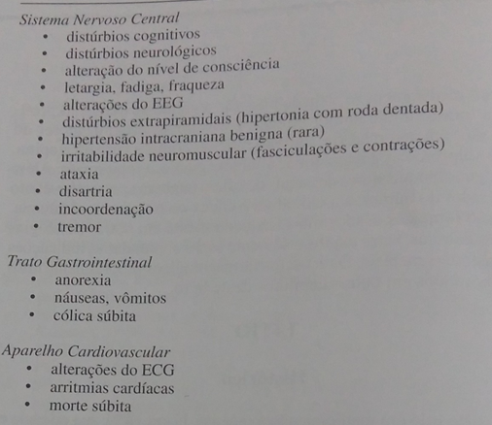
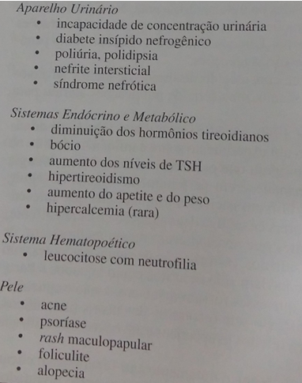

Slide 53
Novos agentes estabilizadores de humor
Ácido Valproico: eficiente em pacientes que não responderam ao lítio
Carbamazepina: alternativa para quando o lítio não tem ótima eficacia. Usado no tratamento e terapia profilática.
Lamotrigina: prevenção da depressão que acompanha a fase maníaca do transtorno bipolar.
Topiramato: profilaxia de transtorno de humor bipolar, mesmo em cicladores rápidos, tratamento da mania, de estados mistos, da depressão, bulimia, TEPT.
Bloqueadores dos canais de cálcio: verapamil, diltiazem, nimodipino no tratamento do episodio de mania e na profilaxia do t.de humor bipolar.

Slide 54
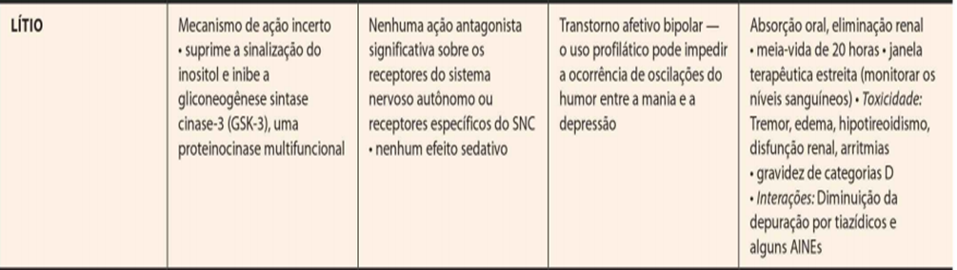
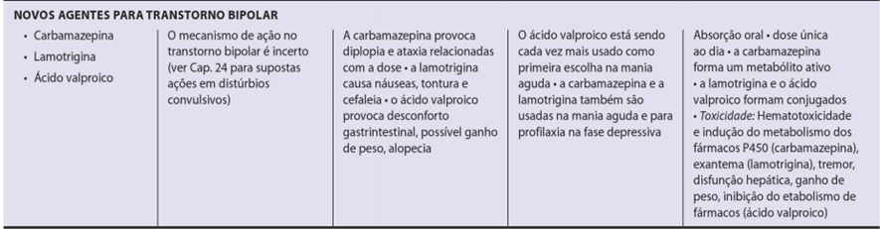

Slide 55
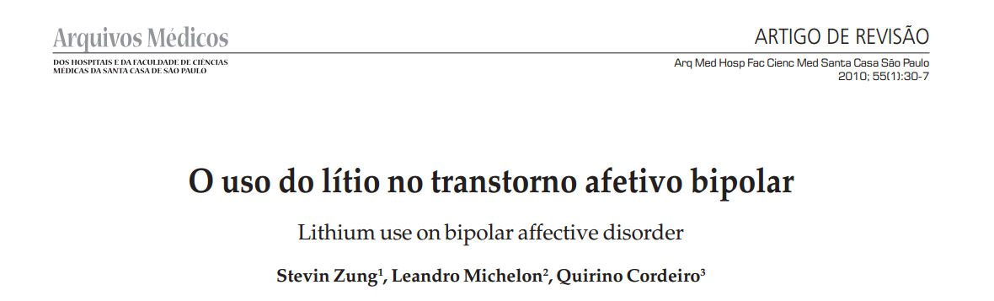
Terapêutica fundamental no tratamento de Transtorno afetivo bipolar
O lítio apresenta também efeito neuroprotetor, diminuindo o potencial de morte neuronal e aumentando a capacidade de conexões neuronais em várias áreas cerebrais.
Inibição da GSK-3 responsável pela síntese de glicogênio e fosforilação da proteína TAU (emaranhados-DA)
Aumenta a expressão de fatores neurotroficos e neuroprotetores (CREB, blc-2, MAP-quinase e BDNF)
Aumento substancia cinzenta em pcts em uso de litio

Slide 56
VOLTANDO AO CASO CLÍNICO...
→Hipótese: transtorno bipolar.
→Conduta
Risperidona (neuroléptico – sedação) 2,0 mg dia e carbonato de lítio (antimaníaco de primeira escolha) 900 mg/dia, titulando e monitorando pela litemia em três semanas.
Evolução
Após 30 dias a paciente se apresenta melhor, com discurso fluente e lógico, melhora o relacionamento interpessoal e intrafamiliar, motricidade adequada, permanecendo sentada e atenta durante toda a consulta.

Slide 57
QUESTÕES
1. Acatisia e distonia aguda são efeitos colaterais de:
antidepressivos tricíclicos
neurolépticos
sais de lítio
benzodiazepínicos
antidepressivos bloqueadores de receptores de serotonina

Slide 58
A acatisia é caracterizada por sensações subjetivas de inquietação que podem provocar incapacidade de permancer sentado, agitação motora, movimentos de balançar o corpo e as pernas, e oscilar de um pé para o outro quando está de pé, como se estivesse “marchando”. A acatisia pode aparecer a qualquer momento da terapia com neurolépticos e o tratamento desta condição inclui inicialmente a redução da dosagem ao mínimo eficaz. As distonias são contrações breves ou prolongadas dos músculos geralmente resultando em movimentos ou posturas visivelmante anormais, como protusão da língua, torcicolo, blefaroespasmo e posturas distônicas de membros e tronco. O desenvolvimento deste quadro é caracterizado por seu início precoce durante o tratamento com neurolépticos e sua alta incidência em homens jovens, em uso de altas doses de antipsicóticos de alta potência (por exemplo, haloperidol).

Slide 59
2. Assinale a correta:
a) Os antipsicóticos típicos e atípicos tem o mesmo espectro de ação diferindo apenas nas doses e nos efeitos colaterais.
b) A clozapina não provoca efeitos extra-piramidais.
c) O resultado terapêutico dos antipsicóticos é rápido, caso o paciente não melhore na primeira semana devemos trocar a medicação.
d) Nas depressões psicóticas não deve associar antipsicóticos e antidepressivos.

Slide 60
3. A clozapina é um antipsicótico que apresenta superioridade terapêutica nos sintomas positivos e negativos em pacientes refratários com diagnóstico de Esquizofrenia.
No entanto, não é usada como primeira linha de tratamento devido ao risco de um efeito adverso potencialmente fatal, qual seja:
A) Síndrome de Stevens-Johnson.
B) Agranulocitose.
C) Hiponatremia.
D) Anemia hemolítica.
E) Edema agudo de pulmão.

Slide 61
4. Hipotireoidismo é uma complicação que pode ser observada após tratamento prolongado com:
A)Diazepam.
B) Haloperidol.
C) Imipramina.
D) Lítio.

Slide 62
5. O Medicamento de primeira escolha para o tratamento de manutenção do transtorno bipolar é:
A)Ácido valpróico.
B) Carbamazepina
C)Lamotrigina
D) Lítio

Slide 63
6. Uma paciente de 28 anos tem diagnóstico de transtorno bipolar. Antes de iniciar o uso de lítio para estabilizar o humor quais exames são necessários?
A) Função tireoidiana
B) Creatinina e função hepática
C) Função hepática, tireoidiana e teste de gravidez
D) Função tireoideana, creatinina e teste de gravidez
E) Função tireoideana, creatinina e hemograma

Slide 64
7. Um paciente de 21 anos e diagnóstico de transtorno bipolar inicia tratamento farmacológico em monoterapia para estabilização do humor. Após 15 dias de tratamento, começou com alterações na onda T do ECG, leucocitose e retardo cognitivo. Qual dos fármacos MAIS provavelmente o referido paciente tinha iniciado?
A) Lítio.
B) Topiramato.
C) Carbamazepina.
D) Gabapentina.

Slide 65
REFERENCIAL TEÓRICO
GRUNDMANN, M.; KACIROVA, I.; URINOVSKA, R. Therapeutic drug monitoring of atypical antipsychotic drugs. Acta Pharm., v. 64, p.387-401, 2014.
BRUIJNZEEL, D., et al. Lurasidone in the treatment of schizophrenia: a critical evaluation. Expert Opinion on Pharmacotherapy, v.16, n.10, 2015.
SILVA, Penildon. Farmacologia. 8. ed. Rio de Janeiro: Guanabara Koogan, 2015. 1325 p.
KATZUNG, Bertram G.; MASTERS, Susan B.; TREVOR, Anthony J.. Farmacologia Básica e Clínica. 12. ed. Porto Alegra: Lange, 2014. 1228 p.

Slide 66
BRUNTON, Laurence L.; CHABNER, Bruce A.; KNOLLMANN, Bjorn C.. As bases farmacológicas de Goodman e Gilman.12. ed. New York: Amgh, 2012. 2079 p.
ZUNG, Stevin; MICHELON, Leandro; CORDEIRO, Quirino. O uso do lítio no transtorno afetivo bipolar. Arquivos Médicos dos Hospitais e da Faculdade de Ciências Médicas Santa Casa de São Paulo, São Paulo-sp, v. 30-7, n. 55, p.30-36, jan. 2010.
MORENO, Ricardo Alberto; MORENO, Doris Hupfeld; RATZKE, Roberto. Diagnóstico, tratamento e prevenção da mania e da hipomania no transtorno bipolar. Psiquiatria Clínica, São Paulo-sp, v. 1, n. 32, p.39-48, jan. 2005.
RANG, H P; DALE, M M; RITTER, J M. Farmacologia. 7. ed. Rio de Janeiro: Elsevier, 2012. 778 p
DILIP V JESTE. Manual Diagnóstico e estatístico de transtornos mentais: DSM-V. 5. ed. Porto Alegre: Artmed, 2014. 947 p.

